Slide 1


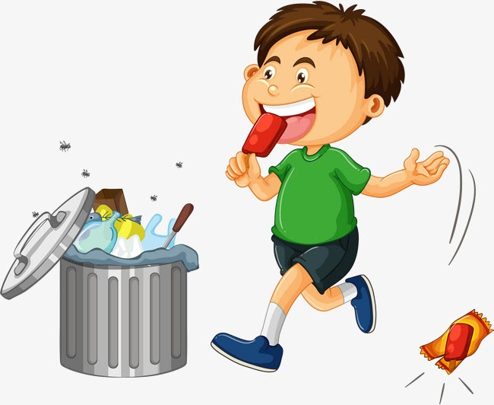
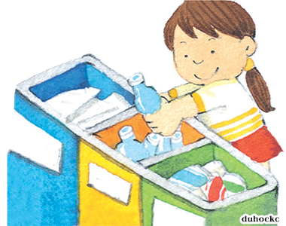
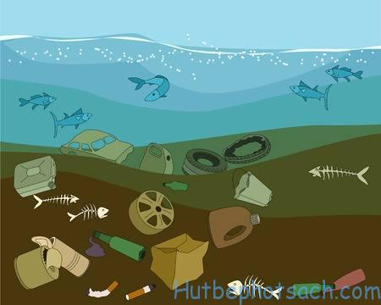
Các con nên làm gì để bảo vệ môi trường?
a. Vứt rác bừa bãi
b. Phân loại rác đúng cách
✓
c. Xả rác ra biển

Slide 2


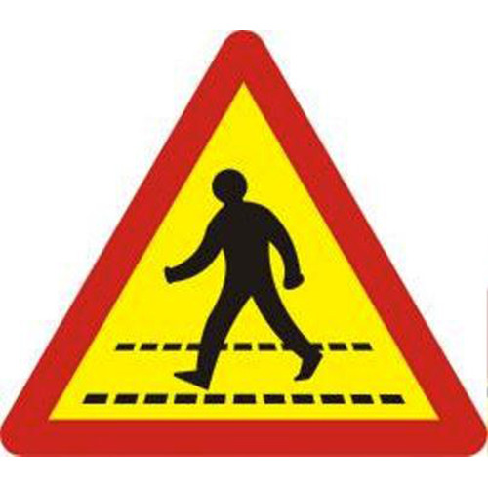


Đâu là biển báo cấm ?
Biển báo cấm người đi bộ
A
B
C

Slide 3
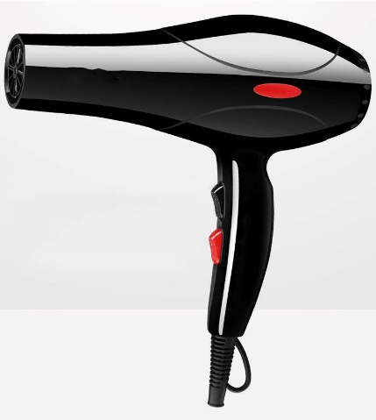
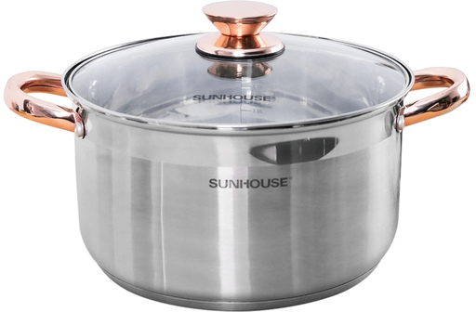

Đâu là đồ dùng của nghề làm tóc?
a. Máy sấy
b. Nồi
✓
c. Ống nghe

Slide 4

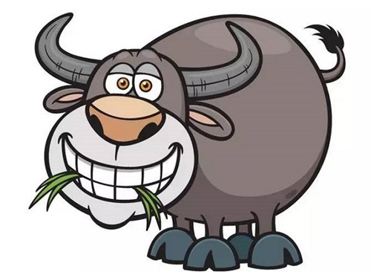
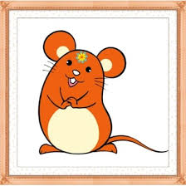
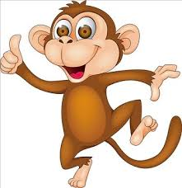
Con giáp nào sau đây là biểu tượng của năm 2021?
a. Con khỉ
b. Con trâu
c. Con chuột

Slide 5
Khi gặp đèn màu gì thì các phương tiện giao thông phải dừng lại ?
a. Màu đỏ
b. Màu vàng
c. Màu xanh

